Slide 1
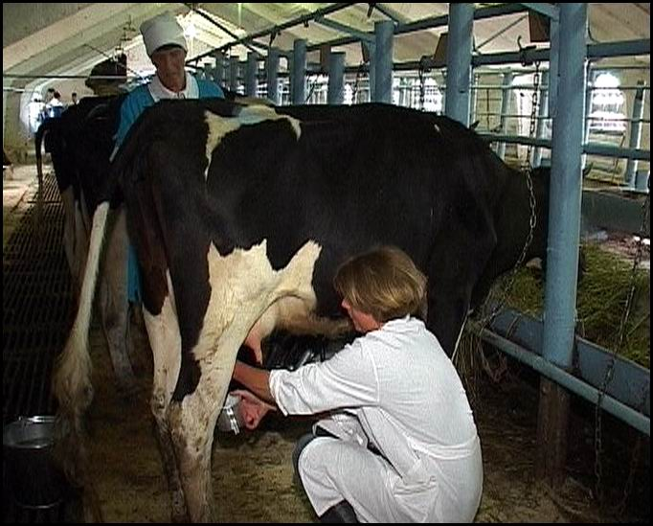
Dieser Beruf ist nicht so populăr

Slide 2
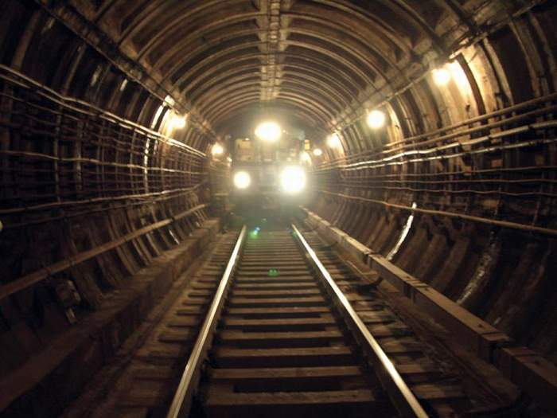
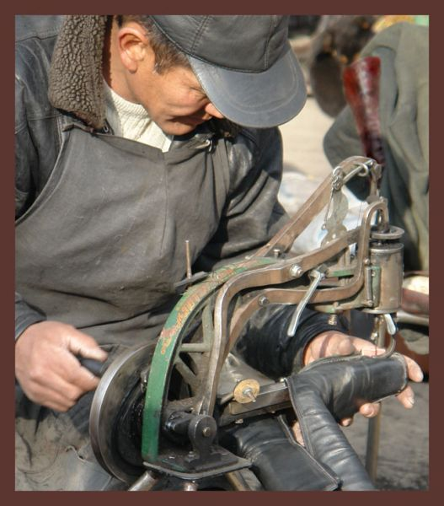
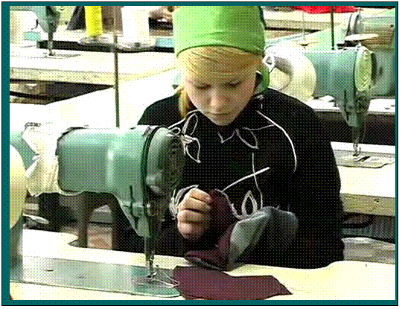
Aber dieser Beruf ist so wichtig.

Slide 3
Das ist der Beruf einer Frau. Sie arbeitet in der Mühle.

Slide 4
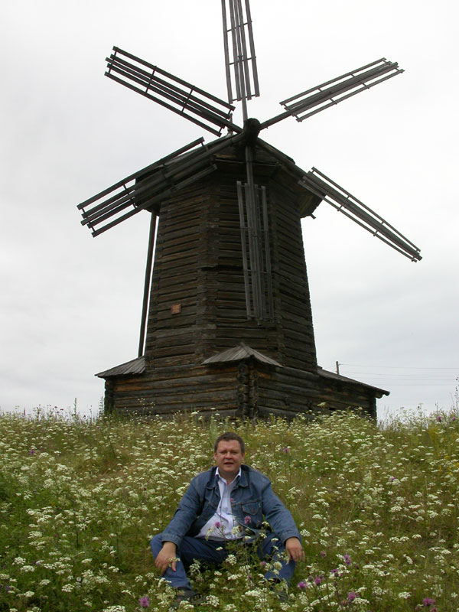
Was ist die Frau von Beruf?

Slide 5
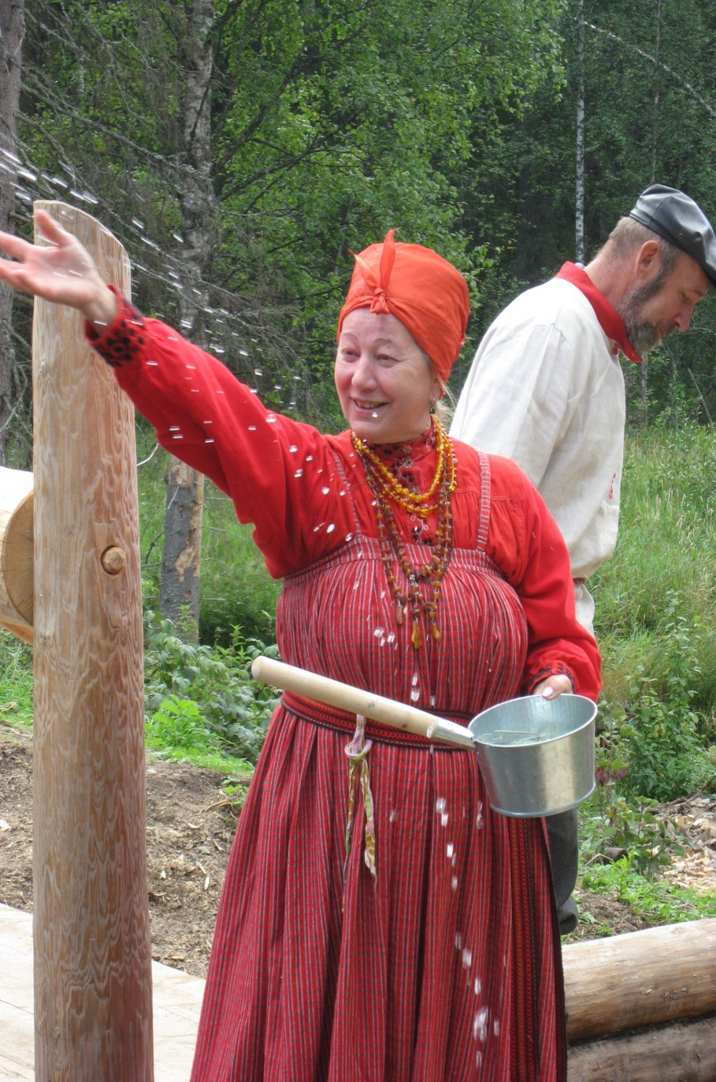
die Müllerin

